Slide 1


Choisir son orientation après la 3e
CIO Mont de Marsan janvier 2021
Notes:
Presentation du plan du diapo

Slide 2
LES FORMATIONS
APRES LA 3ème
Voie professionnelle
(statut scolaire ou apprentissage)
Voie technologique
Voie générale
Bac professionnel
Bac technologique
Bac général
CAP/A
T^{ale} professionnelle
T^{ale} technologique
T^{ale} générale
2e année
1re professionnelle
1re technologique
1re générale
1re année
2de professionnelle
2de générale et technologique
classe de 3e
Notes:
préciser pourquoi on fait tel ou tel choix

Slide 3
La voie professionnelle

Slide 4
la voie professionnelle
Objectifs: choisir un domaine professionnel et apprendre un métier
2 types de diplômes: Bac Professionnel et CAP
Possibilité de suivre ces formations en lycée professionnel ou au CFA
En CAP et en Bac pro:
  Enseignements généraux
  Enseignements professionnels
  Périodes en entreprise
  Accompagnement personnalisé
  Aide à l’orientation

Slide 5
La transformation de la voie professionnelle
En 2nde professionnelle:
  Mise en œuvre de familles de métiers (depuis 2019):
Ces familles de métiers regroupent des spécialités de bac pro qui présentent un socle de compétences professionnelles communes.
En fin de 2nde, l’élève choisit la spécialité de bac pro qu’il travaillera en 1ère et T^{ale}.
Pour les bac pro qui n’entrent pas dans une famille de métiers, le choix de la spécialité se fait dès la 2nde.

Slide 6
Quelques exemples
de la voie professionnelle
Les métiers du bâtiment : Lycée professionnel de Morcenx
Les métiers du tertiaire : Lycée professionnel R. Wlerick (Mont-de-Marsan)
Les métiers de la mécanique : Lycée professionnel F. Esteve (Mont-de - Marsan)
Les métiers de l’industrie : Lycée professionnel G. Crampe (Aire-sur-l’Adour)
Les métiers du restauration/ tertiaire : Lycée professionnel J. D’Arcet (Aire- sur-l’Adour)
Les métiers de l’aéronautique : Lycée professionnel J. Taris (Peyrehorade)
Autres choix possibles : consulter l’Onisep

Slide 7
L’APPRENTISSAGE
Age: Être âgé de 16 à 29 ans révolus (des dérogations à ces limites d'âge sont
possibles) OU 15 ans et avoir terminer le cycle de la 3ème.
Démarches
Rechercher une entreprise d’accueil avec l’aide de l’établissement, du CIO…
Signer un contrat de travail avec l’employeur en lien avec le CFA
Lieu
Cours en CFA ou lycée, en alternance avec les périodes de travail chez l’employeur
Rémunération
Selon l’âge et l’année d’étude

Slide 8
La seconde générale et technologique

Slide 9
LA SECONDE GT
Objectif : préparer un baccalauréat en 3 ans et poursuivre des études
La 2nde est commune à tous les élèves: une année pour préciser son orientation
  Test de positionnement
  Accompagnement au choix à l’orientation
2 voies après la 2nde :
  générale
  technologique (8 filières)

Slide 10
LA SECONDE GT
Enseignements communs (obligatoires) Français ►4h Histoire-géo ►3h LVA et LVB (enveloppe globalisée) ►5h30 Sciences économiques et sociales ►1h30 Maths ►4h Physique-chimie ►3h SVT – Sciences de la vie et de la terre ►1h30 EPS – Éducation physique et sportive ►2h EMC – Enseignement moral et civique ►18h/an Sciences numériques et technologie ►1h30 Accompagnement personnalisé Accompagnement au choix de l’orientation Heures de vie de classe | Enseignements optionnels (facultatifs et selon les lycées) 1 enseignement général, au choix Arts : arts plastiques ou cinéma-audiovisuel, danse, histoire des arts, musique ►3 h LVC étrangère ou régionale ►3 h Langues et cultures de l’Antiquité (LCA) latin* ►3 h Langues et cultures de l’Antiquité (LCA) grec* ►3 h Éducation physique et sportive ►3 h Écologie, agronomie, territoires-développement durable (EATDD, en lycée agricole) ►3 h 1 enseignement technologique, au choix Management et gestion Biotechnologies, Création et culture - design) ►1 h 30 Création et innovation technologique ► 6h Hippologie et équitation ou autres pratique sportive Pratiques sociales et culturelle ►3 h Pratiques professionnelles ►3 h Santé et social ►1 h 30

Slide 11
La voie générale

Slide 12
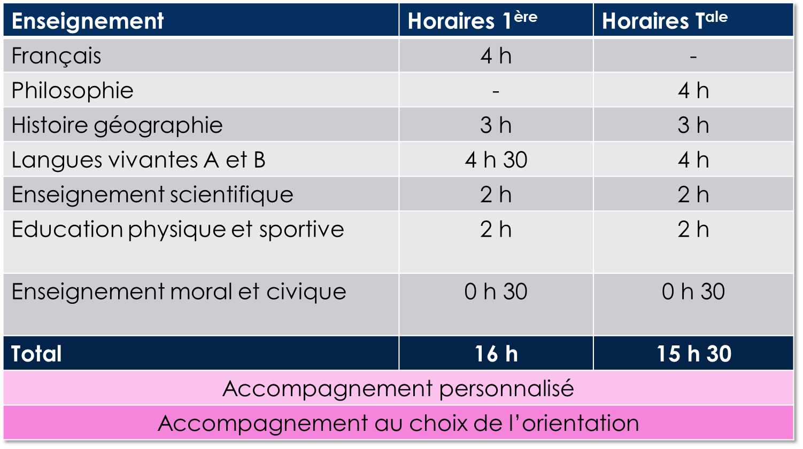
Enseignements communs en classe de 1ère et terminale

Slide 13
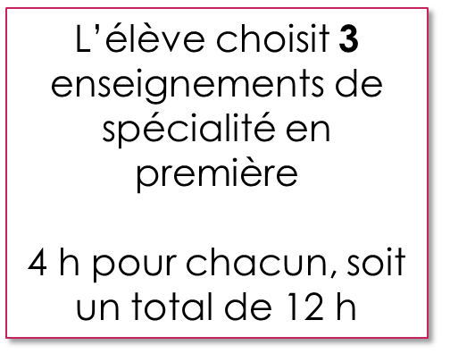
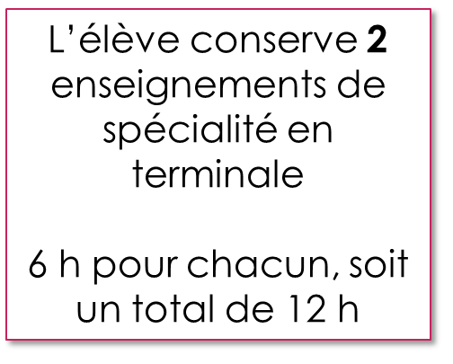
LES ENSEIGNEMENTS DE SPECIALITES
Enseignements de spécialité
Arts
Biologie écologie (lycées agricoles)
Histoire géographie, géopolitique et sciences politiques
Humanités, littérature et philosophie
Langues littératures et cultures étrangères
LLCE Anglais et monde contemporain
Littérature, langues et cultures de l’Antiquité
Mathématiques
Numérique et sciences informatiques
Sciences de la vie et de la terre
Sciences de l’ingénieur
Sciences économiques et sociales
Physique chimie
Education physique, pratiques et cultures sportives

Slide 14
La voie technologique

Slide 15
Les bacs technologiques
après la classe de seconde
En fin de seconde, les élèves optant pour la voie technologique se dirigent vers une série qui déterminera leurs enseignements de spécialités :
Bac STI2D (Sciences et technologies de l’industrie et du développement durable)
Bac STMG (Sciences et technologies du management et de la gestion)
Bac ST2S (Sciences et technologies de la santé et du social)
Bac STL (Sciences et technologies de laboratoire)
Bac STD2A (Sciences et technologies du design et des arts appliqués)
Bac STHR (Sciences et technologies de l’hôtellerie et de la restauration)
Bac S2TMD (Sciences et techniques du théâtre, de la musique et de la danse)
Bac STAV (Sciences et technologies de l’agronomie et du vivant)

Slide 16
Les procédures d’orientation et d’affectation

Slide 17
Le calendrier
Au deuxième trimestre :
L’élève et sa famille émettent des vœux provisoires (intentions d’orientation) :
   2nde GT ou 2nde spécifique
   2nde professionnelle : (BAC PRO statut scolaire ou apprenti)
   1ère année de CAP (statut scolaire ou apprenti)
Le conseil de classe donne un avis provisoire et des conseils sur les vœux.

Slide 18
Le calendrier
Au troisième trimestre
  L’élève et sa famille formulent des vœux définitifs:
  - Voie générale et technologique (2nde GT ou 2nde spécifique)
  - Voie professionnelle sous statut scolaire (en LP) : CAP en 2 ans ou BAC PRO en 3 ans
  - Voie professionnelle sous statut d’apprenti : CAP en 2 ans ou BAC PRO 3 ans

Slide 19








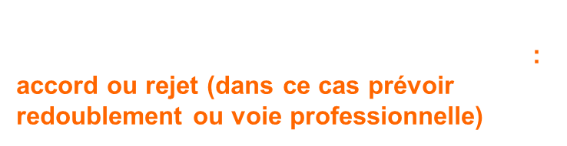

3ème trimestre

Slide 20
Procédure d’affectation
C’est l’application de la décision d’orientation
Elle demande une procédure informatique (affelnet lycée)
Les résultats de l’affectation sont communiqués aux familles fin juin.
C’est la famille qui est responsable de l’inscription de l’élève dans l’établissement d’affectation.

Slide 21
L’ORIENTATION EN 3e
Les nouveautés de la procédure
À partir de février 2021, le téléservice Orientation, accessible à partir du portail Scolarité Services, est mis à la disposition des familles. Il dématérialise le support de la procédure d'orientation (la fiche de dialogue). Il permet de demander en ligne une voie d'orientation et de consulter les réponses du conseil de classe aux demandes formulées. Les familles ont la possibilité d'utiliser ce service en ligne ou de renseigner la fiche de dialogue papier.
Il permettra aussi :
- de consulter les offres de formation post 3e (de début avril à début juin)
- de saisir les demandes de poursuites d'études (de début mai à début juin)
- de consulter les résultats à ces demandes (à partir de fin juin ou début juillet)

Slide 22
RESSOURCES
BROCHURE APRES 3EME Nouvelle Aquitaine rentrée 2020:
https://www.onisep.fr/Media/Regions/Nouvelle-Aquitaine/Aquitaine/Fichiers/03_Guides-d-orientation/En-classe-de-3e-preparer-son-orientation-rentree-2020
JE DECOUVRE LES FAMILLE DE METIERS
www.onisep.fr/les-familles-de-metiers
JE DECOUVRE LES METIERS:
http://www.onisep.fr/Decouvrir-les-metiers
PADLET CIO:
https://padlet.com/ciomontdemarsan/enrouteverslelycee

Slide 23
Les Centres d’Information et d’Orientation
https://www.cio-montdemarsan.org/
Le CIO de Mont de marsan:
295 place de la caserne Bosquet
05 58 06 42 43
Le CIO d’Aire sur l’Adour
45 rue Félix Despagnet
05 58 71 62 33
Le CIO de Parentis en Born
434 avenue Brémontier (cité administrative)
05 58 82 73 82

